Slide 1
THÂN MẾN
CHÀO CÁC EM HỌC SINH
ĐẾN VỚI BÀI HỌC MỚI

Slide 2
KHỞI ĐỘNG
TRÒ CHƠI
Con số bí mật
250 : = 5
14 : < 2
?
20 x = 160
30 x < 30
50
8
?
?
0
14
?

Slide 3
BÀI 43
LUYỆN TẬP
(Tiết : 1)

Slide 4
THỰC HÀNH
LUYỆN TẬP

Slide 5
Bài tập 1 :Tính (theo mẫu)
Mẫu:
768
128
128
0
64
64
12

Slide 6
Bài tập 1 :Tính (theo mẫu)
624
36
672
12
943
23
Mẫu:
768
128
128
0
64
64
12

Slide 7
Bài tập 1 :Tính (theo mẫu)
624
36
672
12
943
23
Mẫu:
36
7
60
92
1
6
1
5
4
7
768
128
128
0
4
2
3
64
26
2
252
72
23
64
12
0
0
12

Slide 8
Bài tập 1 :Tính (theo mẫu)
4 144
37
3 604
17
8 699
21
Mẫu:
768
128
128
0
64
64
12

Slide 9
Bài tập 1 :Tính (theo mẫu)
4 144
37
3 604
17
8 699
21
Mẫu:
37
3 4
112
212
8 4
414
44
20
29
768
128
128
0
64
37
17
21
12
34
64
74
89
34
74
84
0
5
0

Slide 10
Bài tập 2: Đặt tính rồi tính
a)
186 : 62 | 236 : 59 | 301 : 49 | 242 : 78
Trả lời
186
62
18
6
3
0

Slide 11
Bài tập 2: Đặt tính rồi tính
a)
 | 236 : 59 | 301 : 49 | 242 : 78
Trả lời
236
236
0
301
294
7
242
234
8
59
49
78
4
6
3

Slide 12
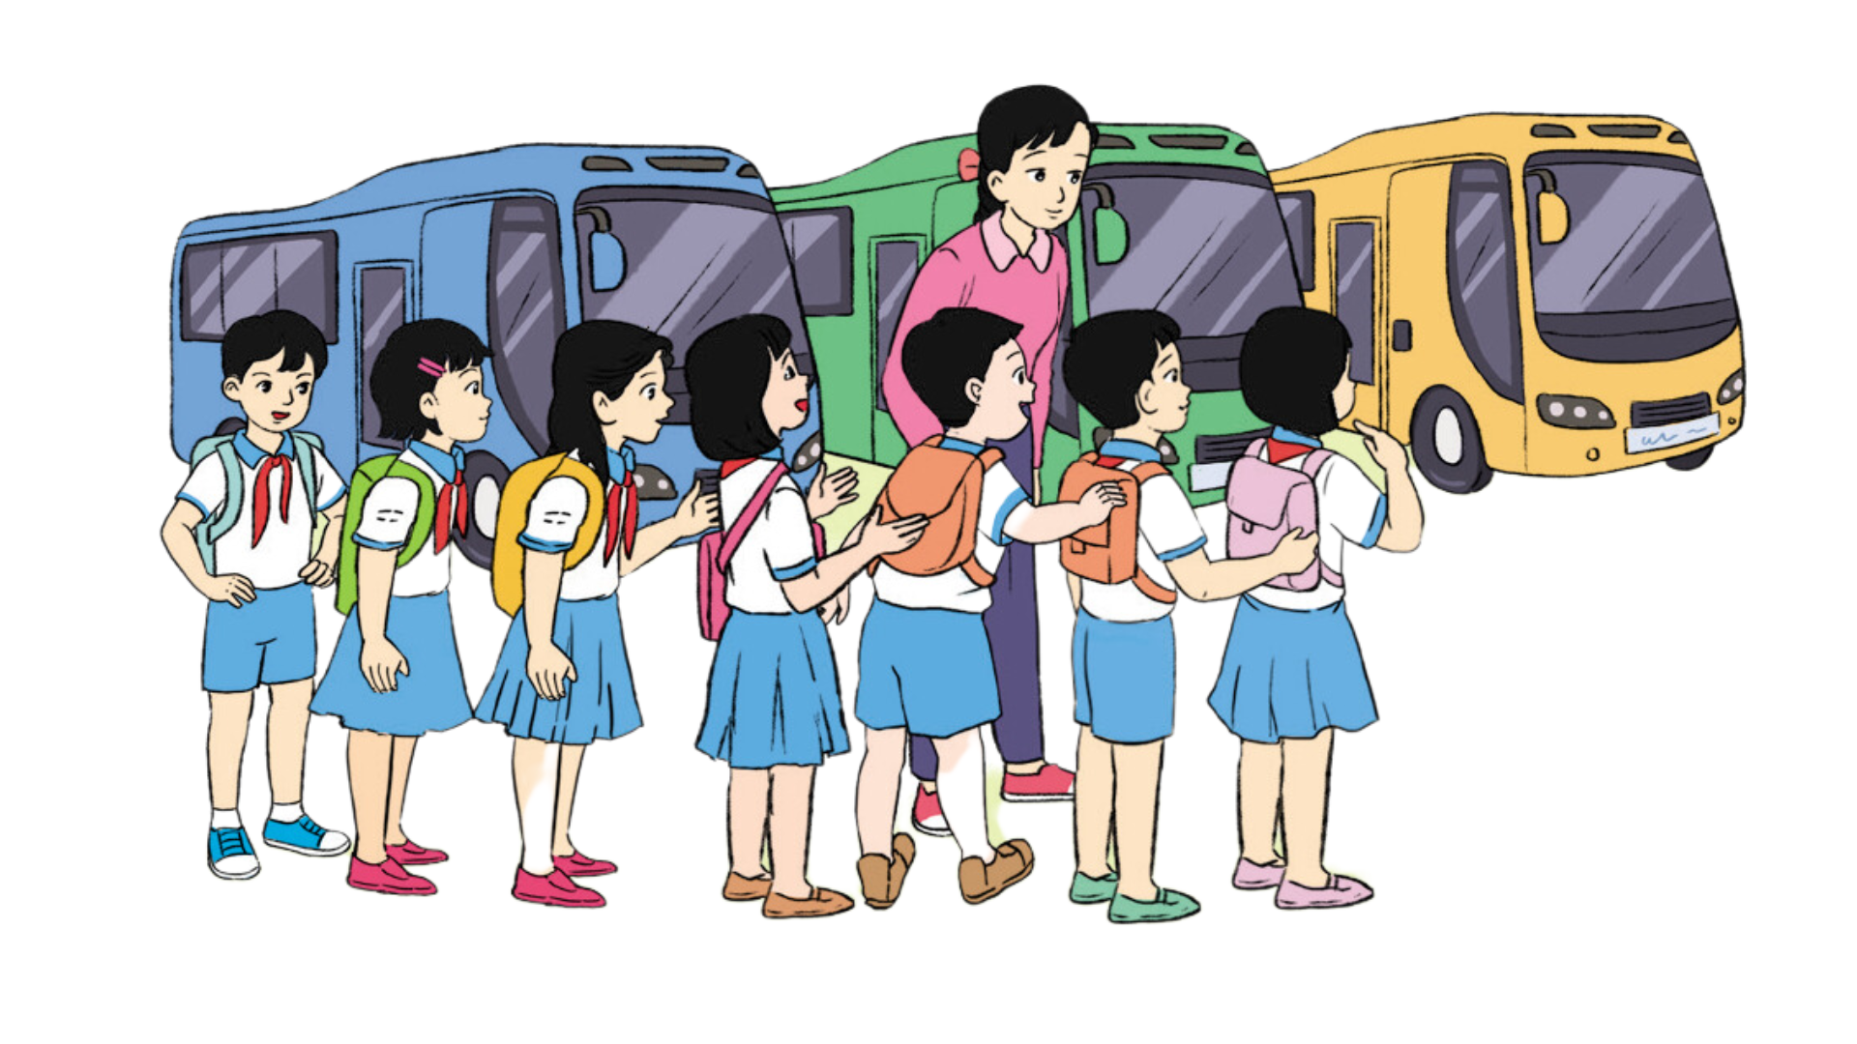
Bài tập :3
Một trường tiểu học thuê ô tô chở 135 học sinh đi trải nghiệm thực tế. Mỗi chiếc ô tô chở được 45 học sinh. Hỏi nhà trường cần thuê bao nhiêu chiếc ô tô?
Bài giải
Nhà trường cần thuê số xe ô tô là:
135 : 45 = 3 (xe)
Đáp số: 3 xe ô tô.

Slide 13
VẬN DỤNG – TRẢI NGHIỆM

Slide 14
TRÒ CHƠI
ĐẬP NIÊU ĐẤT
Nam đang bị bịt mắt, hãy giúp Nam đập những chiếc niêu bằng cách trả lời đúng các câu hỏi. Mỗi câu trả lời đúng tương ứng với một chiếc niêu đất sẽ bị đập.

Slide 16
Câu 1
Một người đi xe đạp trong 12 giờ đi được 180 km. Hỏi trong một giờ người đó đi được bao nhiêu ki-lô-mét?
A. 13 km
B. 14 km
C.16 km
D. 15 km
D. 15 km

Slide 17
Câu 2
Kết quả của phép tính:
3 026 : 34
A. 89
B. 87
A. 89
C.88
D. 90

Slide 18
Câu 3
Điền số thích hợp vào chỗ trống:
8 000 : = 40
A. 20
B. 2
C. 200
C. 200
D. 2 000

Slide 19
Câu 4
Một trường tiểu học thuê ô tô chở 450 học sinh. Biết một xe chở được 45 học sinh. Vậy cần bao nhiêu xe ô tô để chở số học sinh của trường?
A. 12 xe ô tô
B. 10 xe ô tô
B. 10 xe ô tô
C.13 xe ô tô
D. 15 xe ô tô

Slide 20
Câu 5
Bà có 144 cái kẹo chia đều cho 12 cháu. Hỏi một cháu được bao nhiêu cái kẹo?
A. 15 cái kẹo
B. 14 cái kẹo
C.16 cái kẹo
D. 12 cái kẹo
D. 12 cái kẹo

Slide 21
HƯỚNG DẪN VỀ NHÀ
Đọc và chuẩn bị trước Bài 43 LUYÊN TẬP
( tiết 2)
Ôn tập kiến thức đã học
Hoàn thành bài tập trong VBT

Slide 22
XIN CHÀO TẠM BIỆT
VÀ HẸN GẶP LẠI

